Slide 1
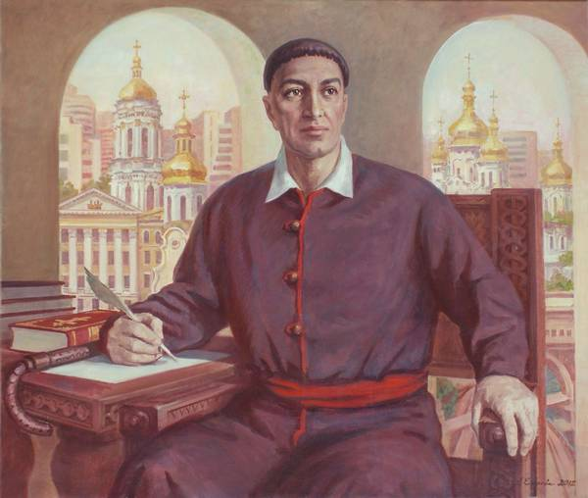
Односкладні речення
Добрий розум робить легким будь-який спосіб життя.
Григорій Сковорода

Slide 2
Односкладні прості речення – це речення,
у яких є тільки один головний член речення – підмет чи присудок.
Бери вершину і матимеш середину (Г.С.Сковорода).

Slide 3
Односкладні речення з головним членом-присудком
Означено-особові
Присудок: дієслово 1 чи 2 особи однини чи множини (я, ми, ти, ви)
Неозначено-особові
Присудок: дієслово 3 особи множини (вони). Увагу в таких реченнях зосереджено на дії, а не на виконавцеві.
Безособові
Узагальнено-особові
Присудок:
- безособові дієслова;
- інфінітив;
- дієслівні форми на –но, -то;
- прислівник.
Здебільшого прислів’я та приказки – вислови, які можуть стосуватися кожного.

Slide 4
Односкладні речення з головним членом – підметом - НАЗИВНІ.
Зверніть увагу! У називних односкладних реченнях можуть бути разом з підметом тільки означення. Обставина ж належить до групи присудка (оскільки до обставини ставиться питання від присудка), тож речення з підметом і обставиною вважається ДВОСКЛАДНИМ НЕПОВНИМ.
Чарівна весна. (односкл. наз.)
Чарівна весна навколо . (двоскл. неповне)

